Slide 1


热学是研究与热现象有关的物质运动规律的科学。
与温度有关的物理性质及状态的变化称为热现象
表示物体冷热程度的物理量是温度
睹瓶中之冰释而知天下之寒暑
观炉火之纯青乃知金汁之可铸

Slide 2
热学发展简史
18世纪初，资本主义发展的初期，社会生产已有很大发展，生产中遇到的热现象增多了，因而提供不少关于热现象的知识，当时生产上需要动力，因而产生了利用热来获得机械功的企图，这样一来，开始了对热现象进行比较广泛的研究。
1714年，华伦海脱改良了水银温度计并制定了华氏温标，热学的研究从此走上实验科学的道路。
18世纪中期，瓦特制成了蒸汽机，人们多年来想利用热来获得机械功的愿望实现了。随着蒸汽机在生产上被广泛地利用，提高效率便成为首要任务，同时也促使人们对热的本质进行深入的研究。

Slide 3
关于热的本质问题，有两种对立的学说：
热质说——热是一种特殊的物质，称为“热质”。它可以透入任何物体中，不生不灭，较热物体含较多的热质。
热动说——认为热是组成物质的微观粒子运动的表现，能够与机械能互相转化。
热力学第一定律确立了热和机械功相互转化的数量关系，热力学第二定律告诉人们如何提高热机效率，热力学的两个基本定律都是从研究热和功的相互转化问题总结出来的。然而，热力学理论的应用远远地超出了这一问题的范围。
在热力学发展的同时，即19世纪中期，分子运动论也开始飞速地发展，为了改进热机的设计，对热机的工作物质--气体--的性质进行了广泛的研究，气体动理论便是围绕着气体性质的研究发展起来的。

Slide 4
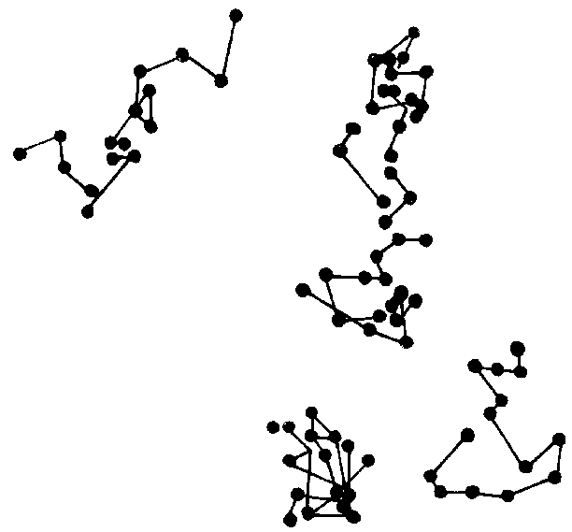
热学的研究对象: 大量微观粒子组成的宏观物体
1. 物质是由分子构成的，分子具有一定的质量和体积，当系统包含1 mol物质时, 系统中的分子数等于阿伏伽德罗常量N_{A} , N_{A} = 6.0221415×10²³ mol⁻¹。
2. 分子处于不停息的热运动中, 布朗运动是分子热运动的间接证明。右图画出了五个藤黄粉粒每隔20 s记录下来的位置变化。
3. 分子之间以及分子与器壁之间进行着频繁碰撞，每个分子的运动速率和运动方向都在不断地、突然地发生变化。
4.分子之间存在分子力作用
F 斥力
实验证明当分子间距r 较大时，没有力。随着 r 的减小，出现引力，但当两分子靠近到 r ＝ r₀（称平衡距离）以内时，相互间产生强烈的斥力作用而推斥开。
O
r₀
r
引力

Slide 5
第1章 热学基础
1-1 平衡态
1-2 温度
1-3 理想气体状态方程

Slide 6
平衡态
系统：在热学中，我们将研究对象称为热力学系统，简称系统；
将系统以外的物体成为外界.
热力学系统可以分为：
孤立系统：与外界没有任何相互作用。
封闭系统：与外界没有物质交换但有能量交换。
开放系统：与外界既有实物交换又有能量交换。
对于一个不受外界影响的系统，不论其初始状态如何，经过足够长的时间后，必将达到一个宏观性质不再随时间变化的稳定状态，这样的一个状态称为热平衡态，简称平衡态.
系统处于平衡态，必须同时满足两个条件：
系统与外界在宏观上无能量和物质的交换
系统的宏观性质不随时间变化

Slide 7
注意：
平衡态下，系统的宏观性质不随时间变化。但微观角度下，组成系统的大量粒子仍在不停地、无规则地运动着，只是运动的平均效果不变，宏观上表现为系统达到平衡——热动平衡态；
平衡态是一种理想状态。实际中并不存在孤立系统，当系统受到外界的影响可以忽略不计，宏观性质只有很小的变化时，系统的状态就可以近似地看作平衡态。

Slide 8
如何描述一个热力学系统的平衡状态？
——状态参量
对于一个物质系统来说，可以用一组宏观物理量来描述它所处的平衡态。这组描述系统状态的宏观物理量，称为状态参量。
  常用的状态参量有几类：
  几何参量（如：气体体积）
  力学参量（如：气体压强）
  化学参量（如：混合气体各化学组
  分的质量和摩尔数等）
  电磁参量（如：电场和磁场强度，
  电极化和磁化强度等）
  热学参量（如：温度）

Slide 9
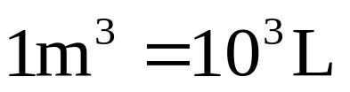
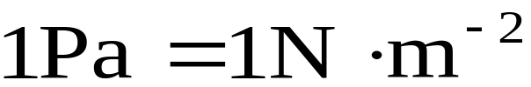
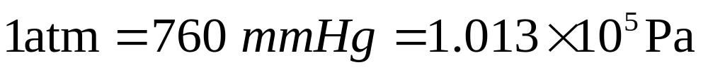
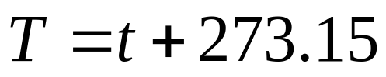
热学中常用以下三个状态参量来描述系统的平衡态：
1. 体积 V：气体所能达到的最大空间（几何描述）
国际单位制(SI)单位：立方米，m³
2. 气体压强 p：作用于容器壁上单位面积的正压力(力学描述)
国际单位制(SI)单位：帕斯卡，Pa
标准大气压：45°纬度海平面处, 0 °C时的大气压。
3. 温度 T：气体冷热程度的量度（热学描述）
国际上规定热力学温标为基本温标，用T 表示，其单位是K (开尔文)。摄氏温标是常用的温标，用 t 表示，其单位是°C。

Slide 10
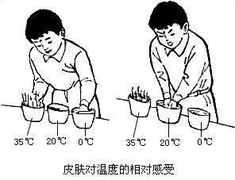
热力学第零定律 温度
由于人的感觉范围是有限的，依靠触觉去判断物体的温度高低常会出现错误。
因此，需要对温度的概念赋予客观的科学的意义。

Slide 11
1. 温度概念
温度是表征物体冷热程度的宏观状态参量。温度概念的建立是以热力学第零定律为基础的。
绝热壁
导热壁
A
B
A
B
C
C
A
B
A
B
如果两个系统分别与第三个系统的同一平衡态达到热平衡，那么，这两个系统彼此也处于热平衡.这个结论称为热力学第零定律。

Slide 12
热力学第零定律表明：
一切互为热平衡的系统，存在一个互相相等的热力学量。这个热力学量叫温度。
温度的宏观意义是决定一个系统是否与其它系统处于热平衡的宏观标志，彼此处于热平衡的所有系统，必定具有相同的温度。
温度不同的两个物体，通过热接触可以达到热平衡
处于热平衡的物体，都具有相同的温度

Slide 13
2. 温标 温度计
温度计:即测温的工具。温度计要能定量表示和测量温度，还需要建立温标，即温度的数值表示法。
3. 摄氏温标
用液体(酒精或水银)作测温物质，用液柱高度随温度的变化作测温特性。规定纯水冰点为0 °C，汽点为100 °C，并认定液柱高度随温度作线性变化。在0~100 °C之间等分温度，一分表示1 °C。
4. 热力学温标
一种与测温物质和测温特性无关的温标。开尔文(lord Kelvin)在热力学第二定律的基础上建立了这种温标，称热力学温标。
规定水的三相点（水，冰和水蒸汽平衡共存的状态）为273.16 K。由热力学温标可导出摄氏温度 T = t + 273.15，即规定热力学温标的273.15 K为摄氏零度。

Slide 14
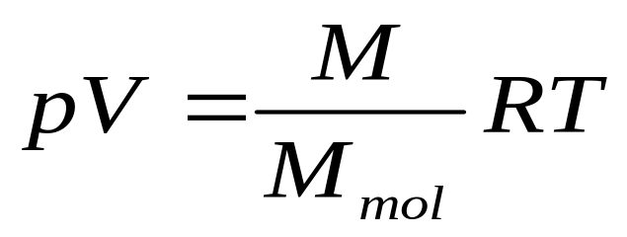
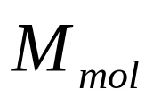


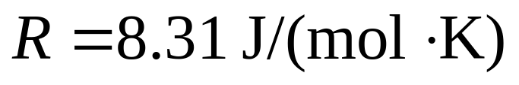
理想气体状态方程
理想气体宏观定义：任何情况下都严格遵守三个实验定律的气体。
状态方程：理想气体平衡态下各个状态参量之间的关系式。
（ Clapeyron Equation）
为气体的摩尔质量；
为气体质量；
为普适气体常量
实验表明，在压强不太大、温度不太低的条件下，各种真实气体的行为都很接近理想气体物态方程的规律。
Notes:
气体遵守的三大实验定律：玻意尔（Boyle）定律 pV=C₁, 查理（Charles）定律 P/T=C₂, 盖-吕萨克（Goy-Lussac）定律 V/T=C₃,
适用范围：压强不太大（与大气压相比），温度不太低（与室温相比）

Slide 15
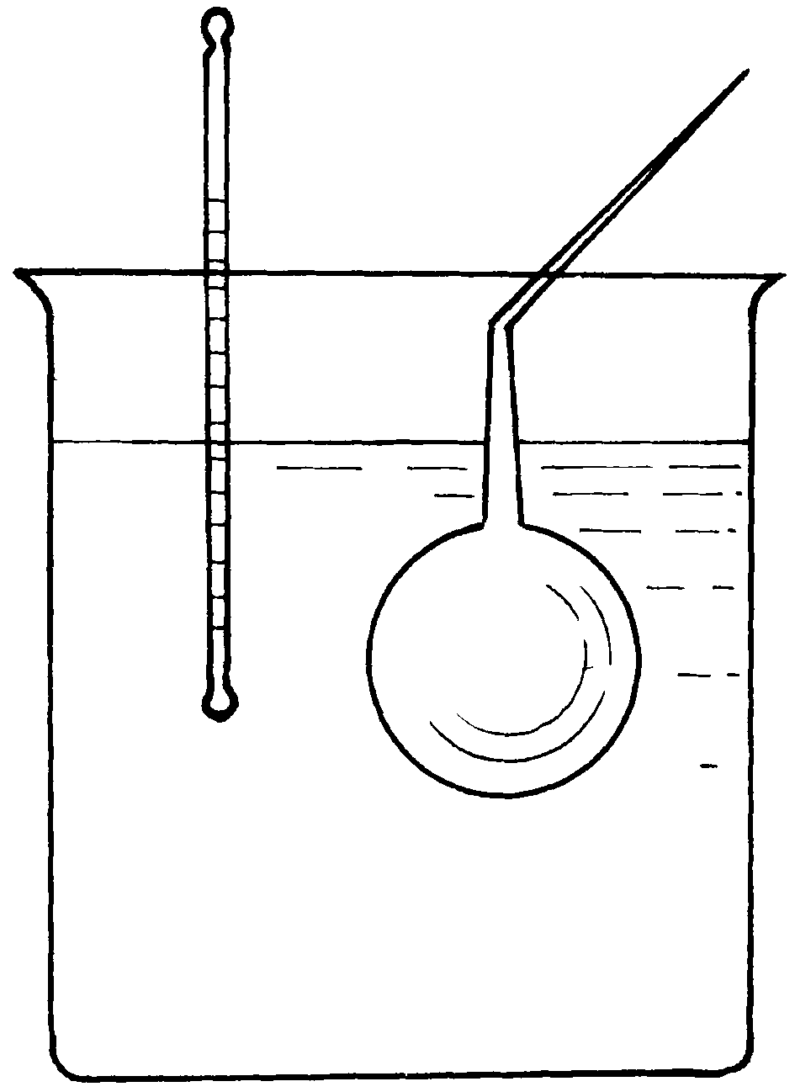
例1：下图是化学测定易挥发液体分子量的装置。将玻璃容器中的四氯化碳放在热水中加热，四氯化碳挥发时将容器内的空气赶出。当四氯化碳全部汽化时，立即将细颈封住，这时容器内四氯化碳蒸汽的压强等于大气压。如果称得容器内蒸汽的质量为1.60×10⁻³ kg，容器的容积为301×10⁻⁶ m³ ，热水的温度为80 ℃，就可求得四氯化碳的分子量。
解：根据题意，可以把容器内的四氯化碳蒸汽当作理想气体，遵从理想气体物态方程

Slide 16
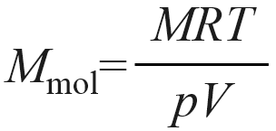
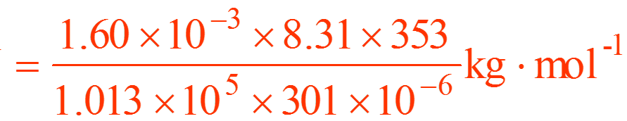


MRT
可以解出摩尔质量
M_{mol}=
pV
将各已知量代入上式，可求得四氯化碳的摩尔质量
所以四氯化碳的分子量为154。

